Slide 1
Jagers, verzamelaars, boeren en stedelingen
Kenmerkende Aspecten
- De levenswijze van jagers-verzamelaars.
- Het ontstaan van landbouw en landbouwsamenlevingen
- Het ontstaan van de eerste stedelijke gemeenschappen

Slide 2
1. De levenswijze van de jager-verzamelaars: Samenleving van jager-verzamelaars: mensen die rondtrekken en leven van de dingen die ze in de natuur vinden. Dit doen ze door middel van jagen (de wapens maakten ze van vuurstenen), vissen en het verzamelen van bessen en bramen etc. Als er niet genoeg eten meer was op een plek, dan trokken ze verder naar een andere plek. De mensen leefden in groepen van tientallen mensen. Het grootste deel van de prehistorie leefden ze op deze manier.

Slide 3
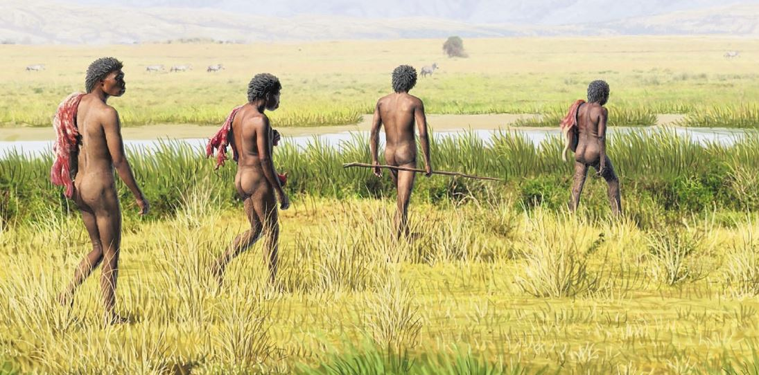
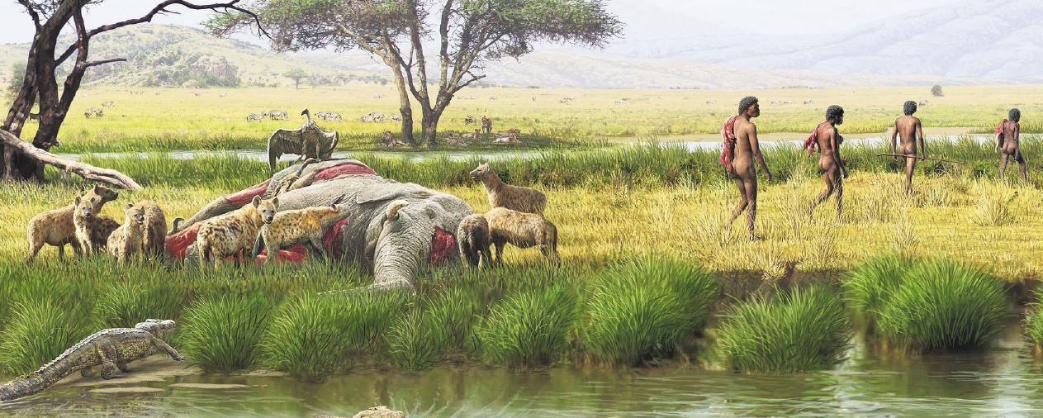

Slide 4
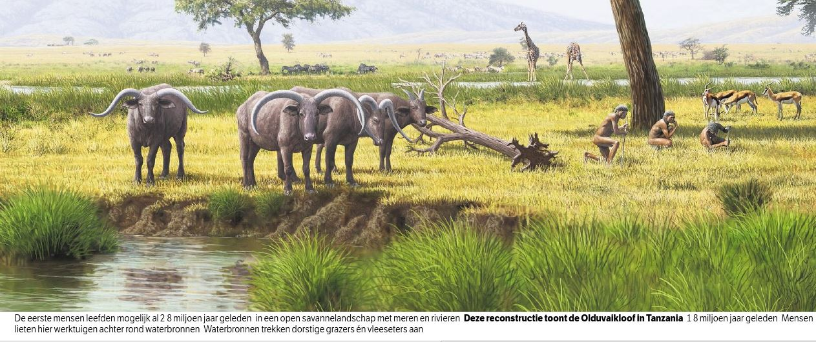

Slide 5
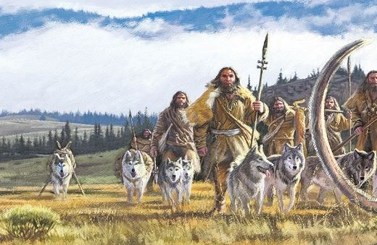
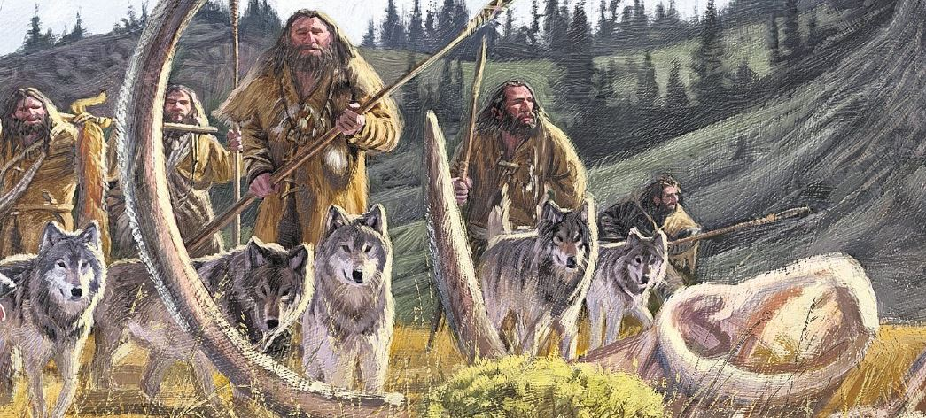

Slide 6
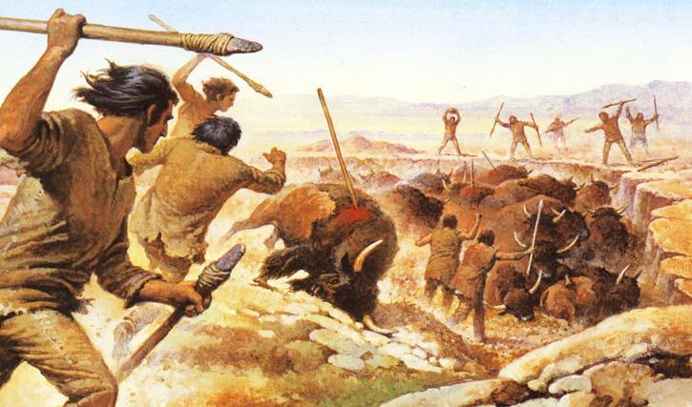
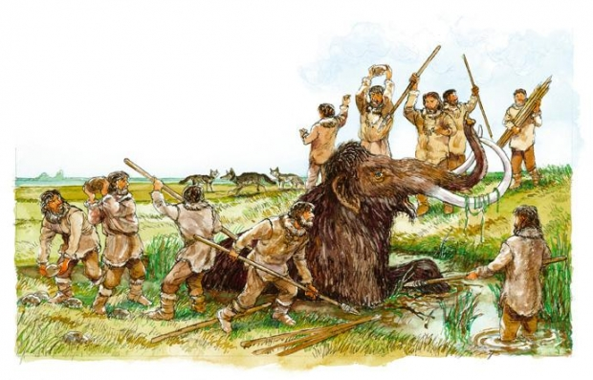

Slide 7
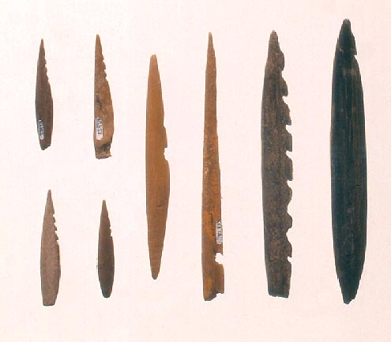
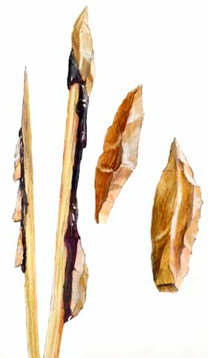
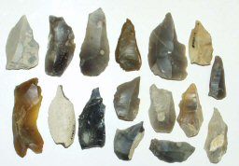
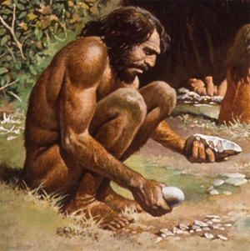

Slide 8
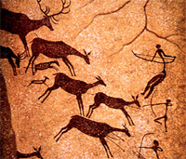
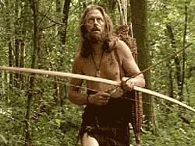
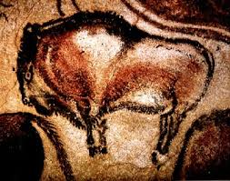

Slide 9
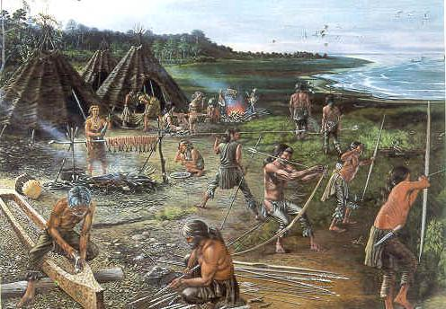
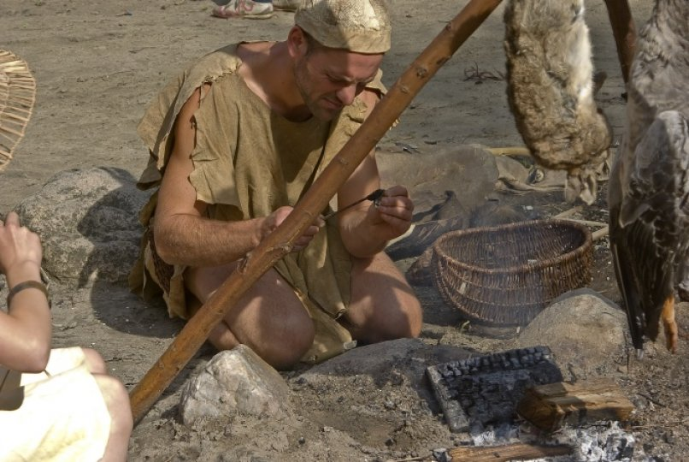

Slide 10
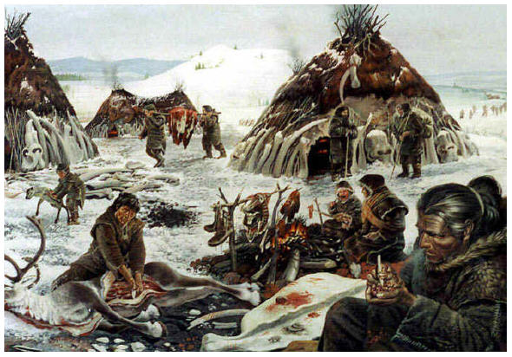

Slide 11
2. Het ontstaan van landbouw en landbouwsamenlevingen: De landbouw ontstond doordat nomaden in het wild producten verzamelden, zoals gerst en tarwe. Door de kennis die ze opdeden over deze planten, gingen ze zelf zulke producten verbouwen. In het begin was het een aanvulling op de overige producten die ze hadden verzameld of op het gejaagde voedsel. De nomaden gingen ook beesten temmen, zo ontstond de veeteelt. Op deze manieren ontstond er een landbouwsamenleving. Landbouwsamenleving: Is een samenleving waarbij de landbouw het meeste voorkomende bestaan is van overleven. Tijdens een landbouwsamenleving is er weinig handel en zijn er weinig ambachten. Het eerste voorkomen van een landbouwsamenleving was rond het jaar 10000 v. C. in het Midden-Oosten. Een grote verandering met de jager-verzamelaars is dat ze op één plaats bleven wonen. Ze gingen ook opzoek naar nieuwe technieken om hun productie te verbeteren.

Slide 12
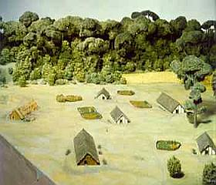
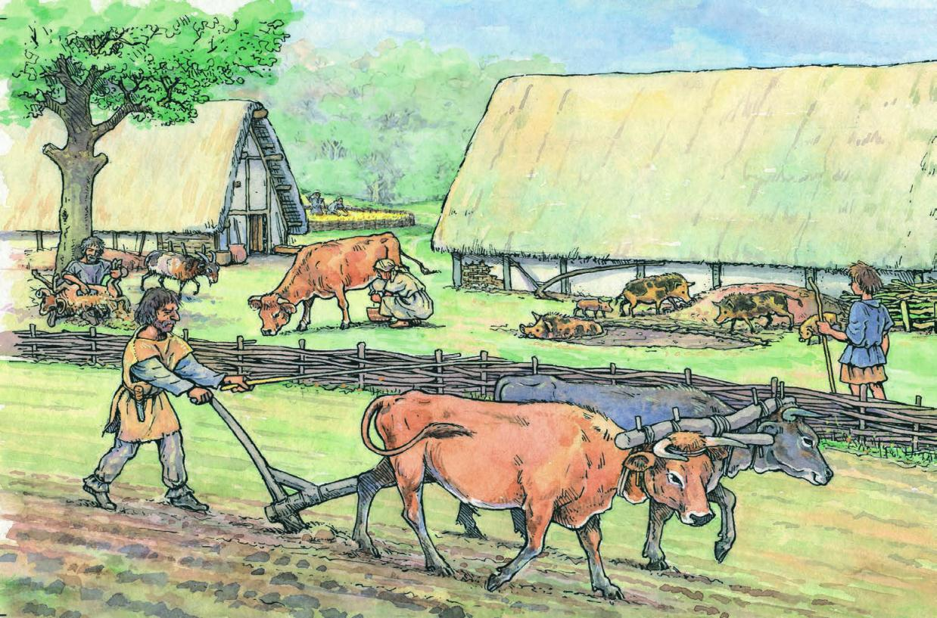
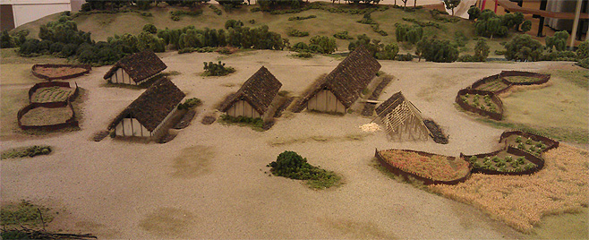
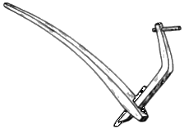

Slide 13
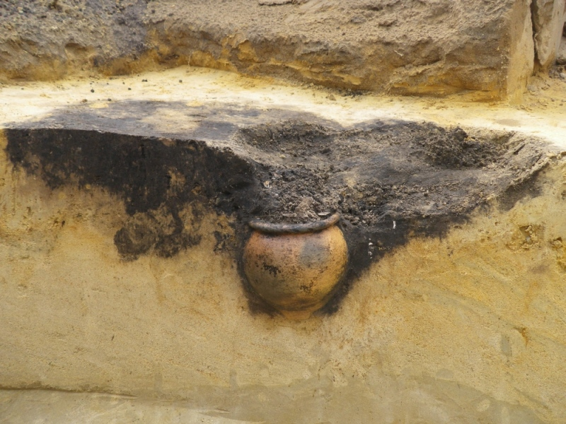
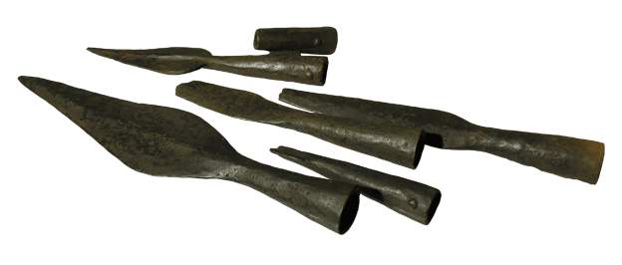
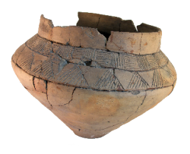
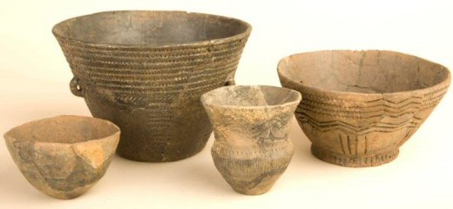
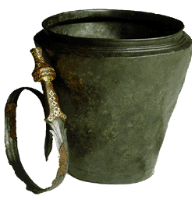

Slide 14
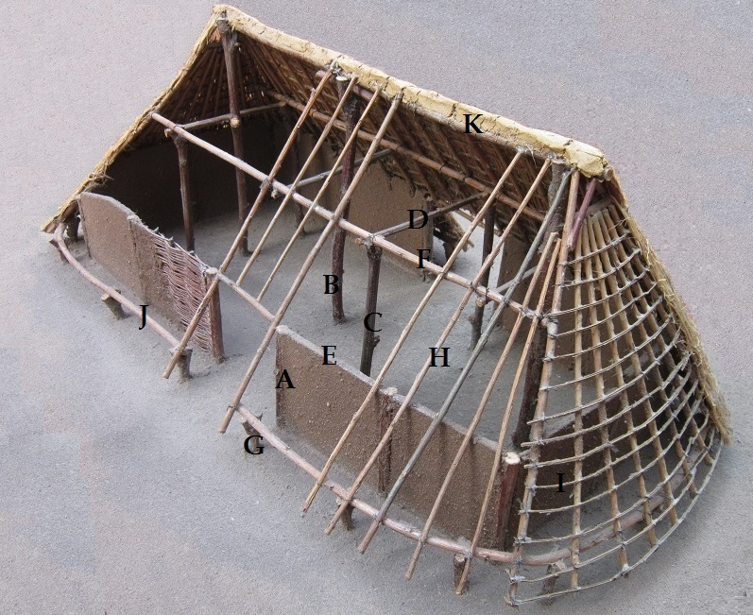
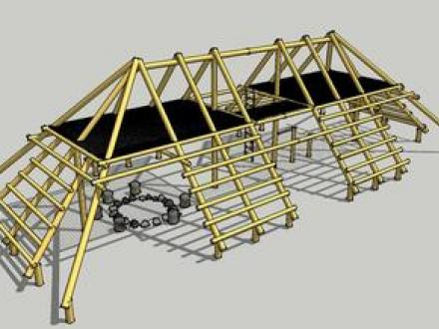
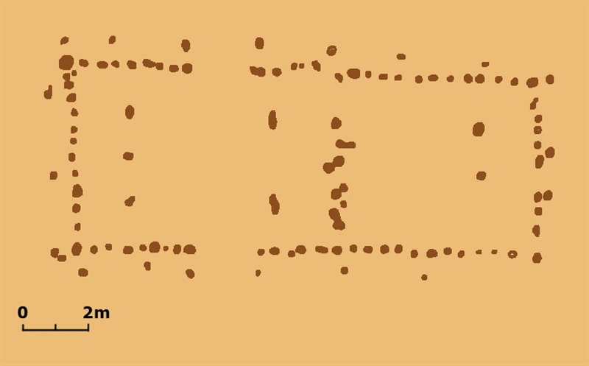

Slide 15
3. Het ontstaan van de eerste stedelijke gemeenschappen
De boeren ontdekken steeds betere technieken, waardoor ze meer konden produceren. Hierdoor hadden ze producten over. Deze producten konden ze verhandelen en sommige boeren gingen zich specialiseren in een bepaald product. Hierdoor ontstonden er ambachten, zoals het maken van gereedschap, aardewerk of kleding. Doordat de handel opgang kwam, groeiden de dorpen uit tot steden. In zulke steden werden producten verhandeld en vestigden ambachten zich om zo de producten makkelijker te kunnen verhandelen.

Slide 16
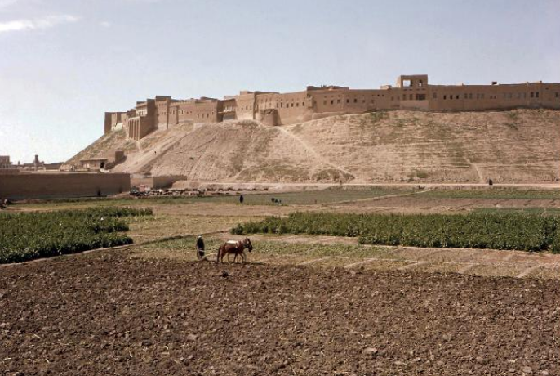
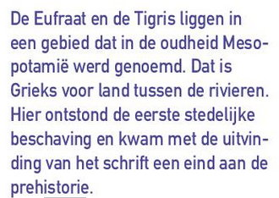

Slide 17
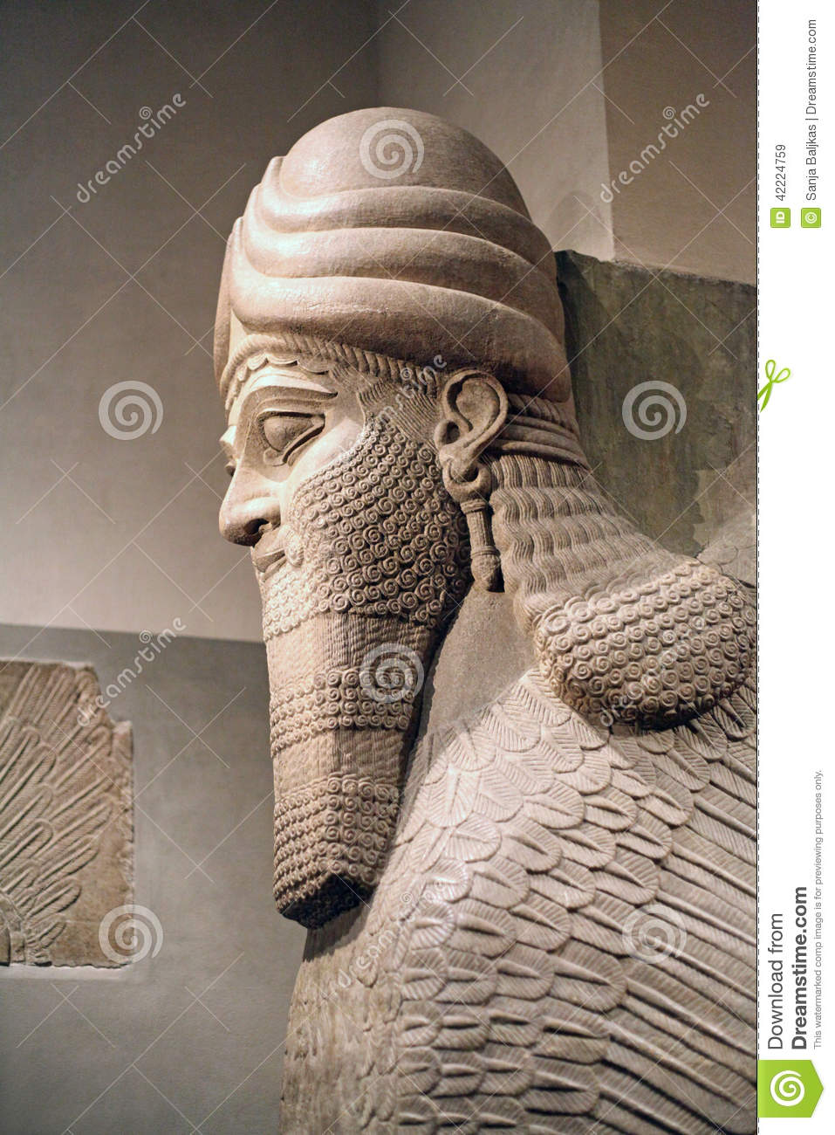
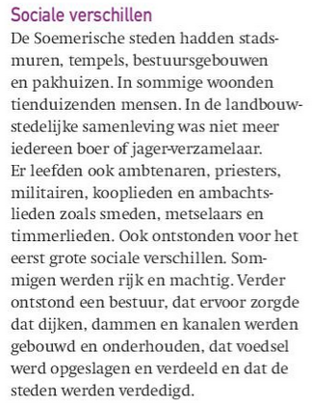
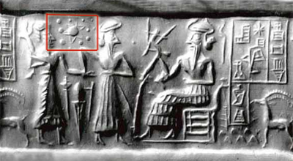

Slide 18
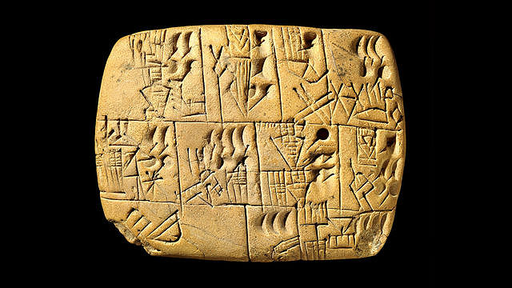
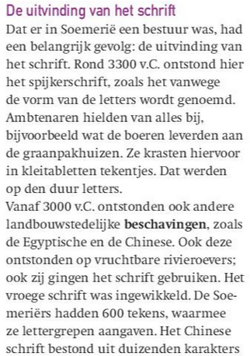
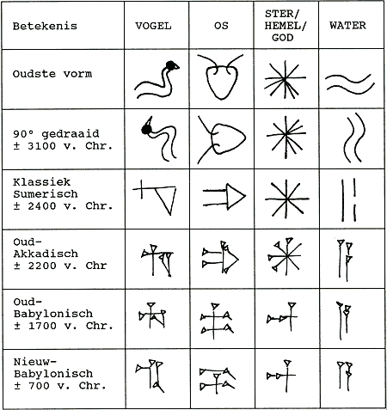

Slide 19
Tijdvak 2: De tijd van Grieken en Romeinen
Kenmerkende aspecten:
1 De ontwikkeling van wetenschap en politiek in de Griekse stadstaat
2 Het Romeinse imperium en de verspreiding van de Grieks Romeinse cultuur
3 De vormentaal van de Grieks-Romeinse cultuur
4 De confrontatie tussen Grieks-Romeinse en Germaanse cultuur
5 De ontwikkeling van jodendom en christendom

Slide 20
4. De ontwikkeling van wetenschappelijk denken en het denken over burgerschap en politiek in de Griekse stadstaat Het denken over het burgerschap in een Griekse stadstaat was heel verschillend omdat ze vaak wisselden van regeringsvorm, bijv, monarchie, tirannie, aristocratie, oligarchie of democratie. Per stadstaat was dit verschillend. Een stad als Athene had eerst een monarchie, daarna een aristocratie en vervolgens een tirannie. Binnen de tirannie mochten alleen de vrije mannen stemmen. Vrouwen, kinderen en slaven mochten niet stemmen. Deze waren van het burgerschap uitgesloten.
Het wetenschappelijk denken in Griekenland ontstond in de 6e eeuw voor v. Chr. in Ionië. Ze gingen op een wetenschappelijke manier kijken naar de natuur. Ze vroegen zich verschillende dingen af. Zoals of alles begon met een oerstof, welk vorm heeft de aarde. Ze gingen zich richten op verschillende dingen van de wetenschap. Ze bedachten verschillende natuurlijke wetten en wiskundige stellingen. Hippocrates legde ook de basis voor de medische wetenschap.

Slide 21
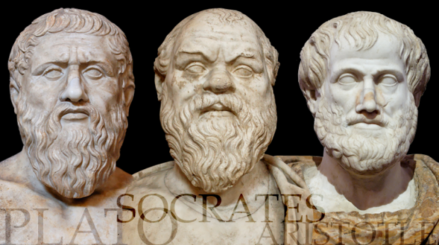
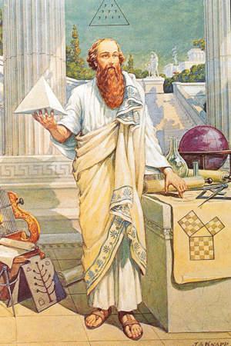
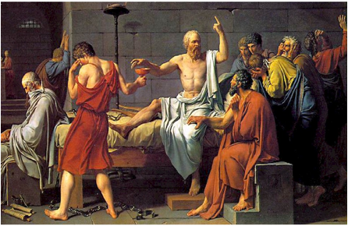

Slide 22
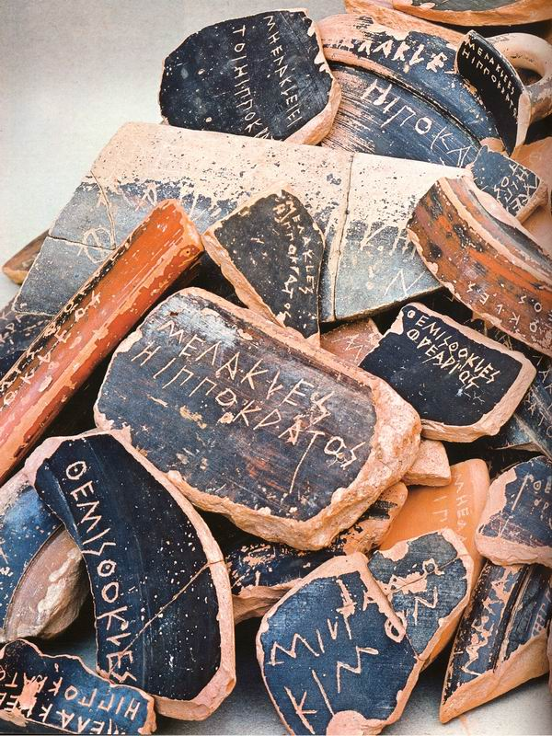
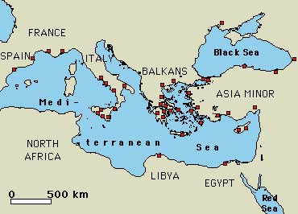

Slide 23
5 De groei van het Romeinse imperium waardoor de Grieks-Romeinse cultuur zich in Europa verspreidde
Rome werd in 754 v. C. gesticht. Vanuit Rome werd Italië veroverd rond 500-300 v. C. Hierna veroverden ze de landen Spanje en Portugal. Na een strijd van honderd jaar versloegen de Romeinen het machtige Carthago. In het oosten werden Macedonië, Balkan en Griekenland aan het gebied toegevoegd.
Rome was altijd republiek totdat Julius Ceasar de macht greep. In het hele rijk verspreidde zich de Grieks-Romeinse cultuur. De Romeinen bouwden overal bruggen, aquaducten en amfitheaters. Ze bouwden tempels in Griekse stijl en legden wegen aan. Latijn werd de voertaal.

Slide 24
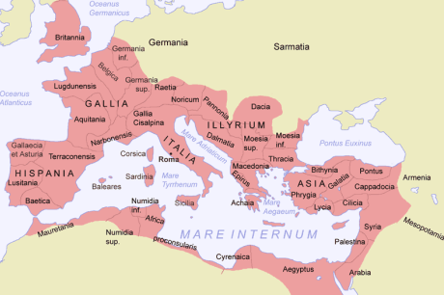

Slide 25
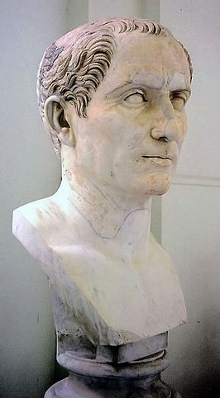
Militaire prestaties liggen ten grondslag aan Romeinse Rijk
‘Rome’ was een republiek; de macht was in handen van de senaat
Uit ruzies (burgeroorlogen) tussen legeraanvoerders komt de dictator voort > keizer bv.Ceasar; Octavianus; etc.
Het Romeinse keizerrijk had natuuurlijke grenzen
De Romeinen koesterden bewondering voor de Griekse cultuur die deels wordt overgenomen
Overheerste volkeren worden geromaniseerd ( bv Kelten, Germanen)

Slide 26
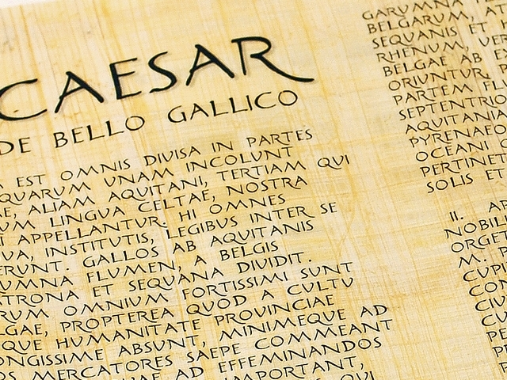
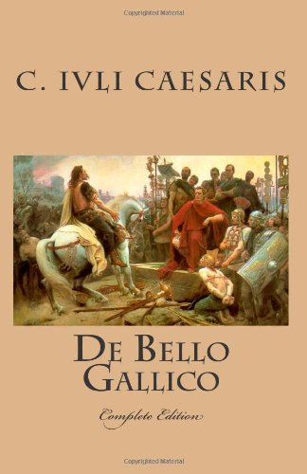

Slide 27
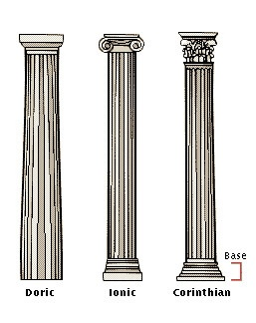
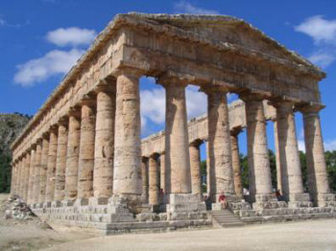
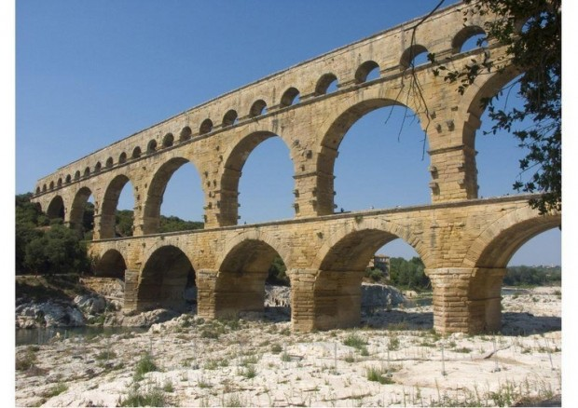
De vormentaal van de Grieks-Romeinse cultuur
In de bouw- en beeldhouwkunst ontwikkelden de Grieken een eigen stijl. De Romeinen namen deze stijl over en exporteerden hem via veroveringen naar andere delen van Europa. Na de val van het Romeinse rijk bleef de Grieks- Romeinse vormentaal het voorbeeld voor bouwmeesters en kunstenaars.
Voorbeelden van Griekse en Romeinse gebouwen: Griekse tempel op Sicilië, Aquaduct in Zuid Frankrijk (Pont du Gare), Colosseum)

Slide 28
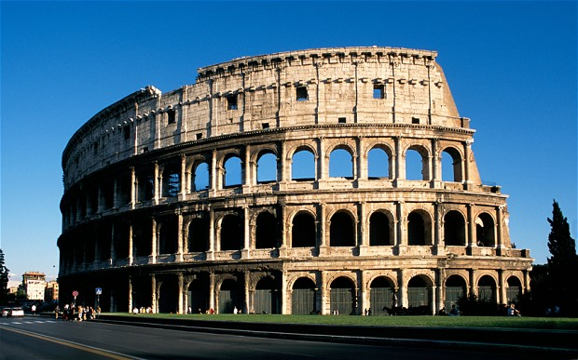

Slide 30
4 De confrontatie tussen de Grieks-Romeinse cultuur en de Germaanse cultuur van Noordwest-Europa.
De Romeinen vielen rond 12 v. Chr. Nederland binnen. Ze wilden hun rijk uitbreiden tot diep in Duitsland maar werden daar in 9 na Chr. Verslagen. De Rijn bleef zodoende 400 jaar de grens tussen de Romeinen en de Germanen.
In het grensgebied onderhielden Romeinen en Germanen verschillende soorten contacten. Ze dreven niet alleen handel, ook mochten Germanen dienst nemen in het Romeinse leger. Daardoor kregen de Germaanse Bataven een bevoorrechte positie. Toen in Rome een strijd uitbrak om de troon (69) kwamen ook de Bataven (olv Julius Civilis) in opstand. De Bataven werden verslagen maar werden later (ten tijde van de Bataafse Republiek, 1895) gezien als de eerste Nederlandse vrijheidsstrijders.

Slide 34
De ontwikkeling van het jodendom en het christendom als de eerste monotheïstisch godsdiensten
Tegenstelling polytheïsme (Romeinen) – monotheïsme (Joden / Christenen)
Joden vereren één God (Jaweh), een goede god, waaraan je gehoorzaam moest zijn.
Joodse wetten en regels vastgelegd in Tenach
Joden werden vaak vervolgd (slaven in Egypte; verwoesting van Jerusalem > gevolg diaspora)
Uit Jodendom ontstond het Christendom (Jezus: 30 na Chr.) > veel vervolgingen > martelaren
313: Keizer Constantijn maakt einde aan vervolgingen en wordt zelf Christen (staatsgodsdienst)
Bijbel zorgt ook voor orthodoxe geloofsleer (christelijk fundamentalisme)

Slide 36
De tijd van monniken en ridders 500 – 1000
11. De vrijwel volledige vervanging in West-Europa van de agrarische-urbane cultuur door een zelfvoorzienend agrarische cultuur, georganiseerd via hofstelsel en horigheid
12. Het ontstaan van feodale verhoudingen in het bestuur
13. De opkomst van handel en ambacht die de basis legde voor het herleven van een landbouwstedelijke samenleving
9. De verspreiding van het christendom in geheel Europa
10. Het ontstaan en de verspreiding van de islam

Slide 37
In het tijdvak van het jaar 500 tot 1000 gebeurde er veel op het gebied van religie. De twee grootste religies die de wereld nu kent hebben zich toen verspreidt. Het kan ook haast niet anders dat deze twee religies elkaar tegen kwamen. Zij wilden namelijk allebei hun gebied vergroten en kwamen elkaar tegen in Spanje en het oosten van Europa . Deze twee religies zijn de Islam en het Christendom.

Slide 38
Het Christendom was aan het begin van de vroege Middeleeuwen al redelijk verspreid over Europa. In het Romeinse rijk was deze religie namelijk staatsreligie geweest. Hierdoor was in het gebied waar zij hadden geheerst iedereen verplicht Christen. De Islam was aan het begin van dit tijdvak nog niet eens geboren. De Islam is een redelijk jonge religie. Het ontstond pas in het jaar 610. Dit was het jaar waarin de profeet Mohammad zijn eerste openbaring kreeg.
Maar terwijl de Rooms-katholieke kerk nog steeds bepaalde aan welke geloofsregels de Christenen zich moesten houden, gebeurde dat bij de Islam niet. De Islamitische landen werden geregeerd door een kalief. De kalief had weinig te zeggen over de inhoud van het geloof.

Slide 39
De tijd van de steden en staten 1000 – 1500
16. De expansie van de christelijke wereld naar buiten toe, onder andere in de vorm van de kruistochten
15. Het conflict in de christelijke wereld over de vraag of de wereldlijke, dan wel geestelijke macht het primaat moest hebben
13. De opkomst van handel en ambacht die de basis legde voor het herleven van een landbouwstedelijke samenleving
14. De opkomst van de stedelijke burgerij en de toenemende zelfstandigheid van steden
17. Het begin van staatsvorming en centralisatie

Slide 40
13. De opkomst van handel en ambacht die de basis legde voor het herleven van een landbouwstedelijke samenleving
14. De opkomst van de stedelijke burgerij en de toenemende zelfstandigheid van steden

Slide 41
Omstandigheden periode 1000-1500
Verdubbeling van de bevolking in Europa
Opkomst landbouw-stedelijke samenleving vanaf de 11e eeuw
- Handel - Geldeconomie - Centraal bestuur (einde feodale stelsel)
Burgerij van de steden krijgt invloed
Christelijk geloof speelt overheersende rol
- Jodenvervolging
- anti-Islam: Kruistochten 1100-1300; reconquista 15e eeuw - bestrijding van ketters
Strijd tussen kerk en staat / Investituurstrijd: v.a. 1075: 50 jaar ruzie
Islam wordt wereldgodsdienst
Pestepidemieën v.a. 1347 > 30% van de bevolking overlijdt
Ontstaan Bourgondische Rijk olv Filips de Goede

Slide 42
Staatsvorming en centralisatie
Vooral door Franse en Engelse vorsten in de 14e eeuw
Bourgondische vorsten brengen een zekere eenheid in de Nederlanden
Duitse koning was wel machtig maar zijn ‘rijk’ vormde geen eenheid.
Nederlanden 1000-1400: afzonderlijke graafschappen, hertogdommen en bisdommen veelal behorend bij het Duitse Rijk
1430: alle Nederlandse gebieden komen onder een Bourgondische vorst: Filips de Goede
Gewesten: Vlaanderen, Brabant, Holland, Zeeland, Gelderland
Brussel wordt hoofdstad
Bourgondische vorsten: Filips de Goede, Karel de Stoute, Maria van Bourgondië (x Maximiliaan van Habsburg)

Slide 43
17. Het begin van staatsvorming en centralisatie
Het Bourgondische Rijk 15e eeuw

